Slide 1
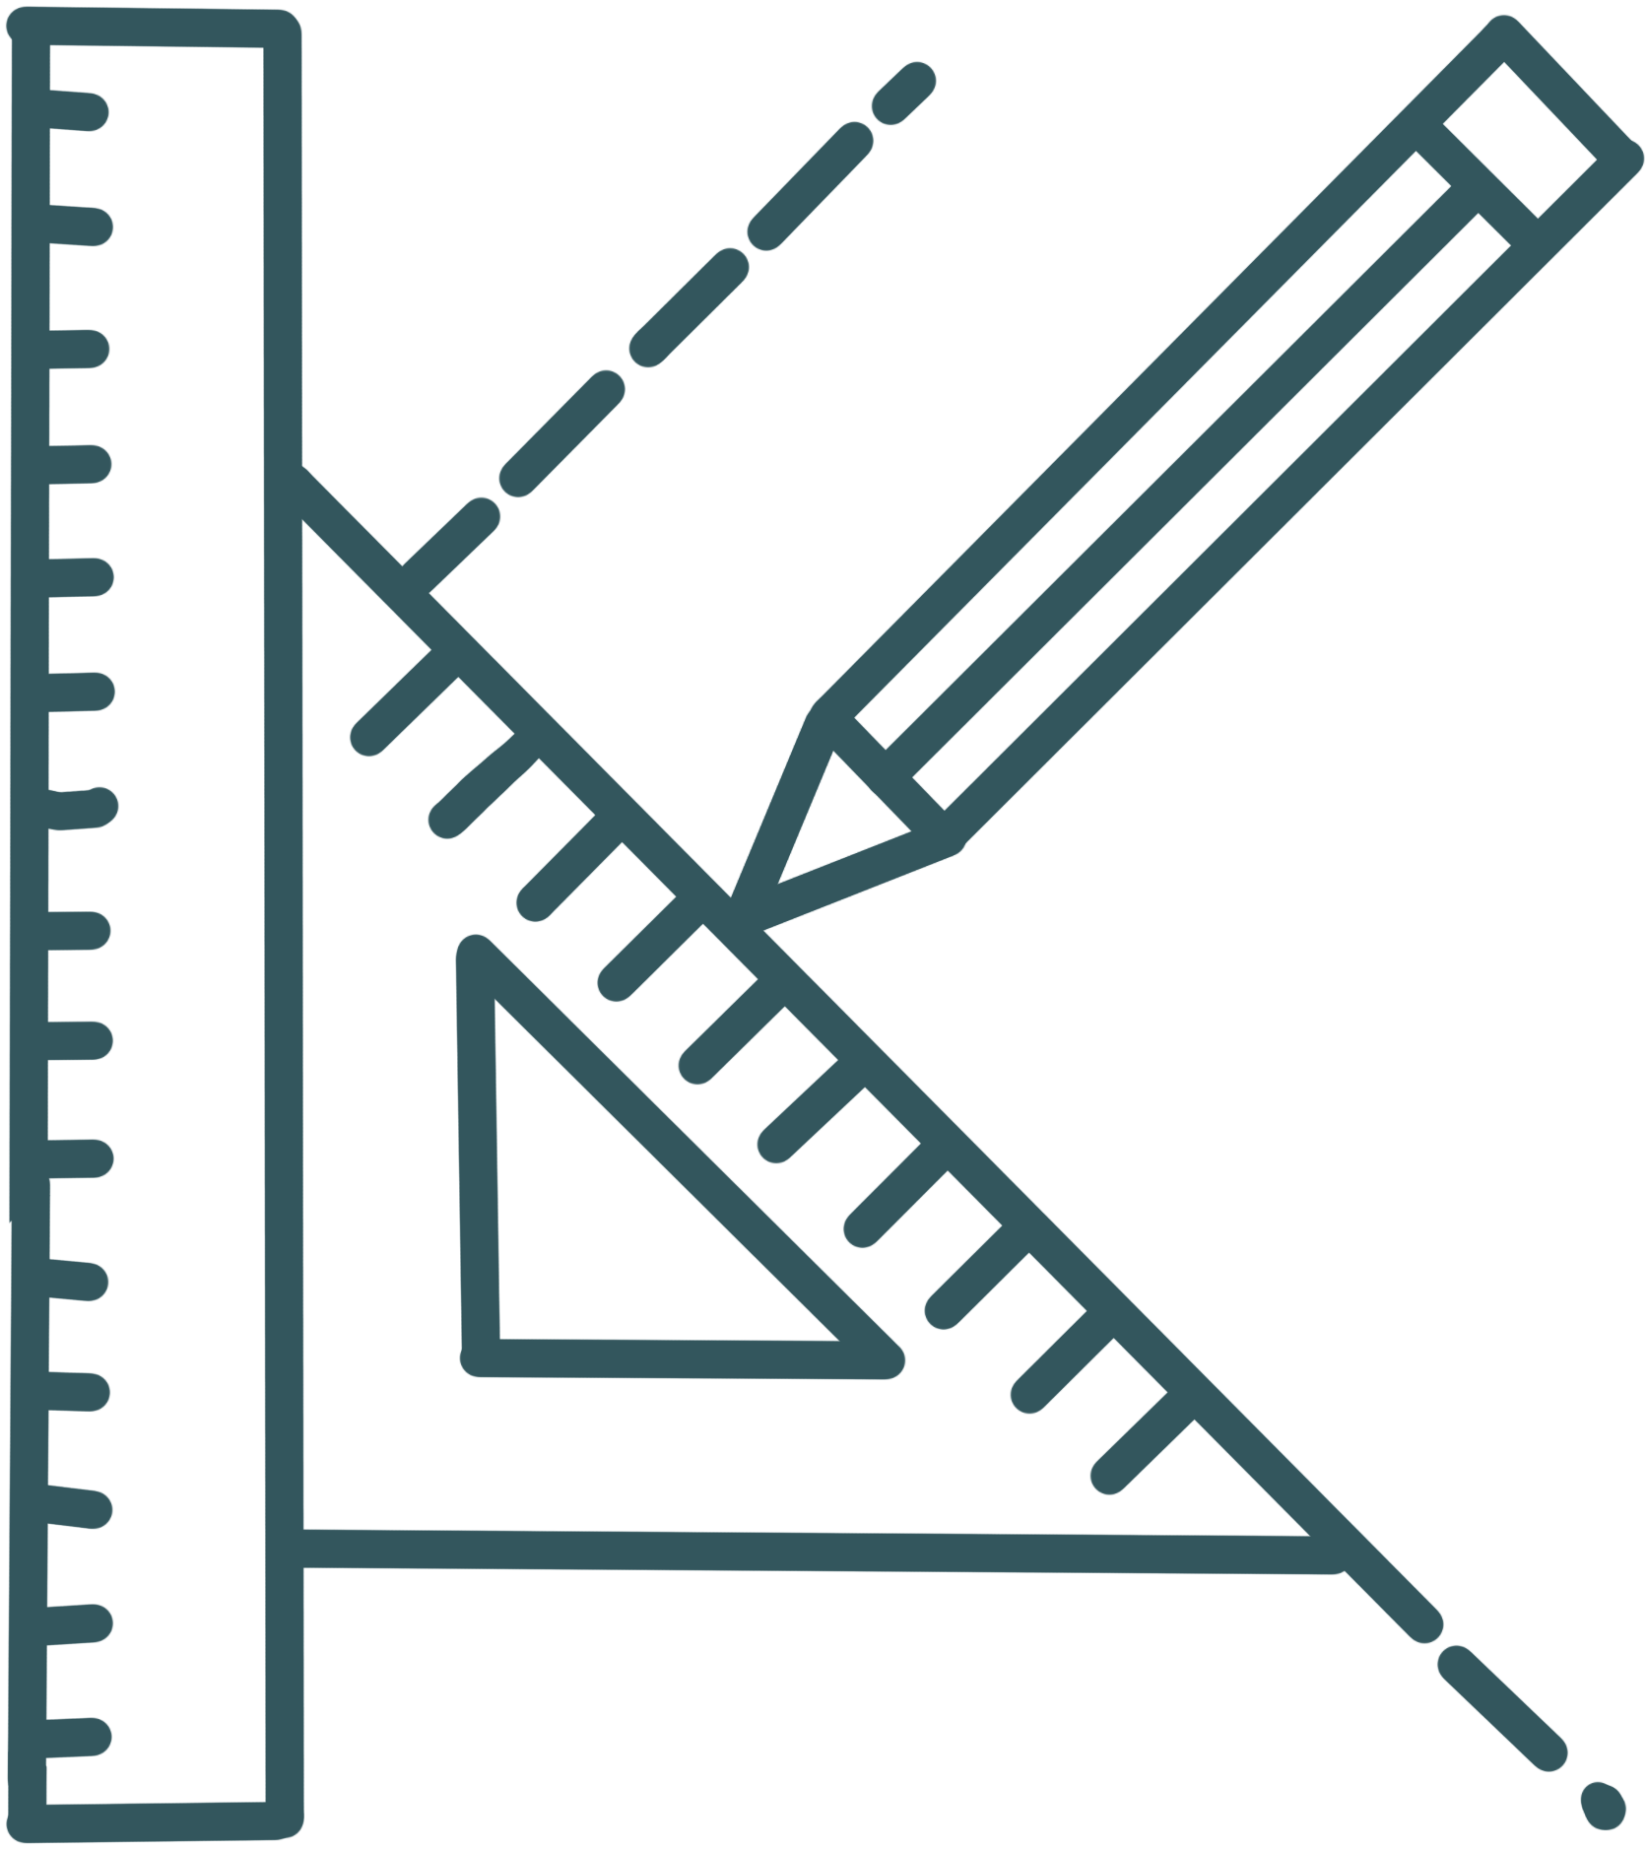



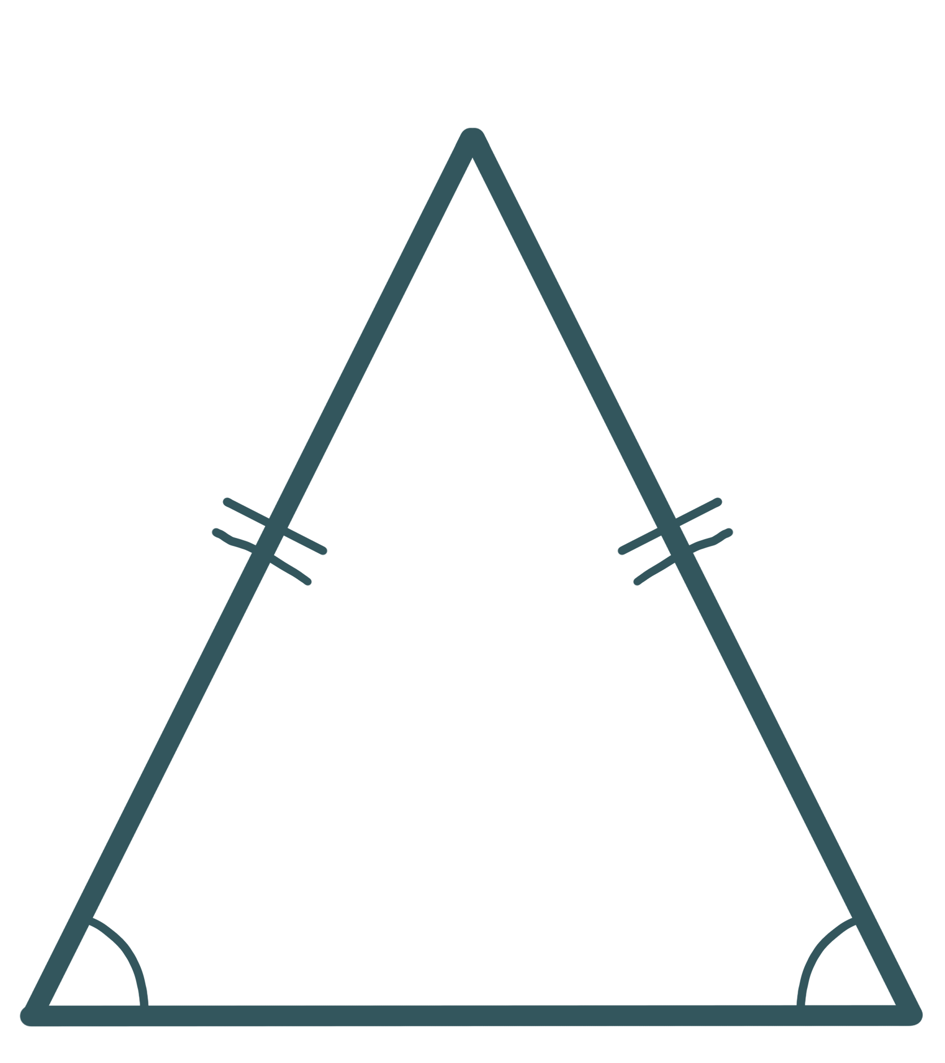








МАТЕМАТИКА НОВА
www.matnova.com.ua
7
УРОК 17
Паралельні прямі
ГЕОМЕТРІЯ
НОВА УКРАЇНСЬКА ШКОЛА

Slide 2
Відповідаємо
Що таке аксіома?
Скільки прямих, що проходять через дві точки, можна побудувати на площині?
Скільки прямих, що проходять через одну точку, можна побудувати на площині?
Скільки спільних точок можуть мати дві прямі?
Які прямі називаються перпендикулярними?
Яким символом можна позначити перпендикулярні прямі?

Slide 3
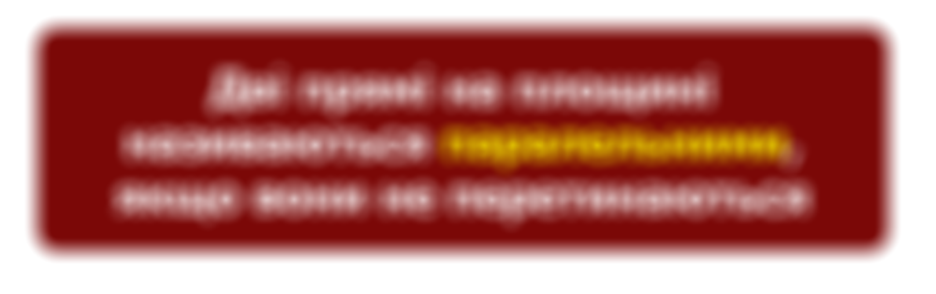
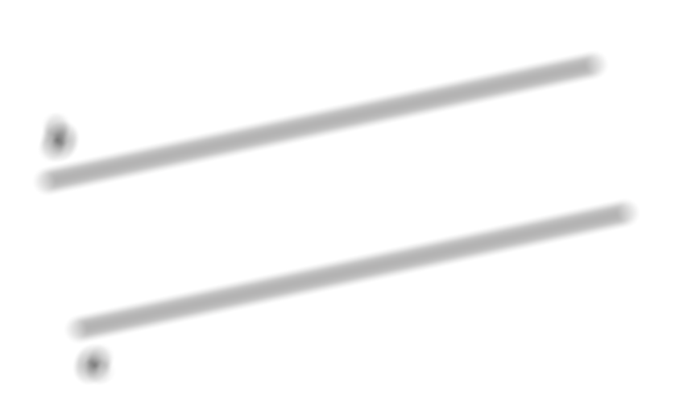









Паралельні прямі
Дві прямі на площині називаються паралельними, якщо вони не перетинаються
$$a∥b$$
$$b$$
«Пряма $a$ паралельна прямій $b$»
$$a$$
Паралельність прямих можна записати за допомогою знака $∥$
Наведіть приклади паралельних прямих, що зустрічаються в довкіллі

Slide 4

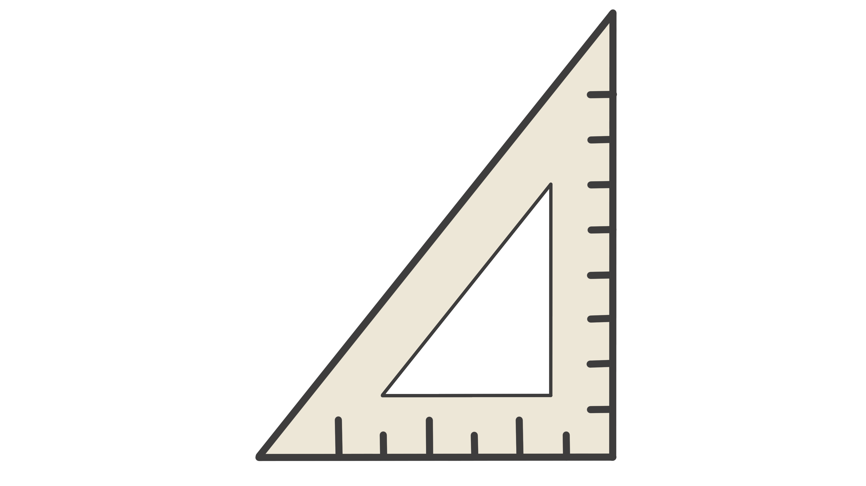
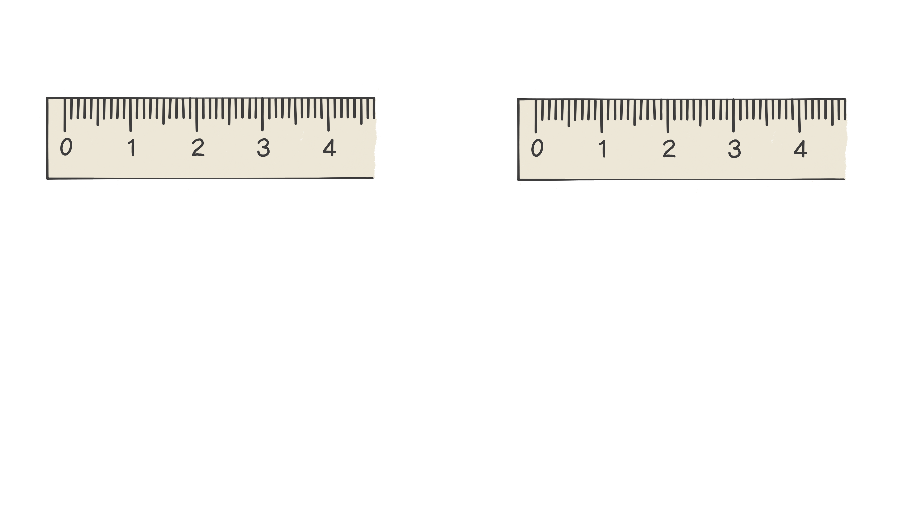


Побудова паралельних прямих
$$a$$
Скільки на вашу думку можна побудувати прямих, що є паралельними прямій $a$?

Slide 5



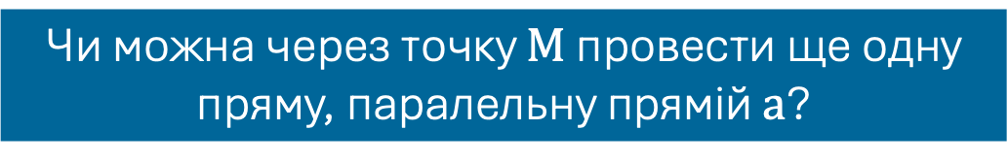
Побудова паралельних прямих
$$a$$
$$M$$
Запропонуйте спосіб побудови прямої, що проходить через точку $M$ і є паралельною прямій $a$
Чи можна через точку $M$ провести ще одну пряму, паралельну прямій $a$?

Slide 6


Побудова паралельних прямих
$$a$$
Аксіома
$$a$$
Через точку, що не лежить на даній прямій, проходить тільки одна пряма, паралельна даній
$$M$$
$$M$$
Чи можна через точку $M$ провести ще одну пряму, паралельну прямій $a$?

Slide 7


Доведення від супротивного
Побудова паралельних прямих
$$a$$
Доведіть, що коли пряма перетинає одну з двох паралельних прямих, то вона перетинає і другу пряму
Аксіома
Через точку, що не лежить на даній прямій, проходить тільки одна пряма, паралельна даній
$$b$$
$$M$$
$$c$$
Спробуйте довести усно це твердження

Slide 8

Доведення від супротивного
$$a$$
Доведіть, що коли пряма перетинає одну з двох паралельних прямих, то вона перетинає і другу пряму
$$b$$
$$M$$
$$c$$
Спробуйте довести усно це твердження
Що нам дано і що необхідно довести?

Slide 9
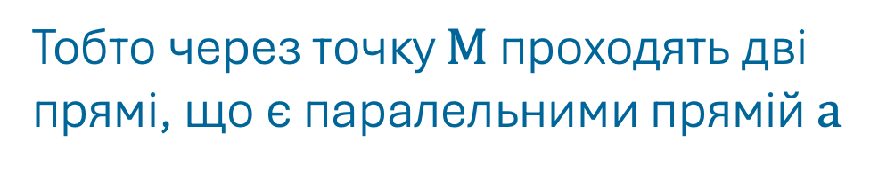


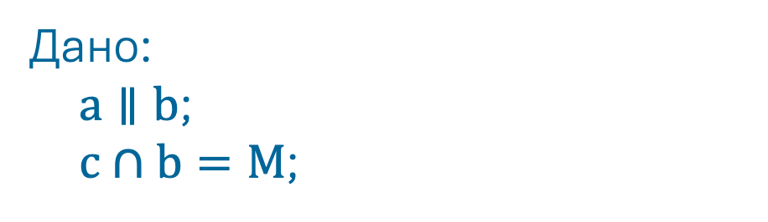
Доведення від супротивного
Дано:
$a∥b$;
$c∩b=M$;
$$a$$
Довести:
$c∩a$;
$$b$$
$$M$$
Доведення:
$\text{П}\text{рипусти}\text{мо, що} c∥a$ $→ \left|\begin{aligned}c∥a \\ b∥a\end{aligned}\right.$
$$c$$
Тобто через точку $M$ проходять дві прямі, що є паралельними прямій $a$
Доведіть, що коли пряма перетинає одну з двох паралельних прямих, то вона перетинає і другу пряму
Припущення суперечить аксіомі паралельності прямих
Які у Вас будуть ідеї для доведення цієї задачі?
Що нам говорить аксіома паралельності прямих? Який можемо зробити висновок?
Що нам дано і що необхідно довести?
Доведено

Slide 10


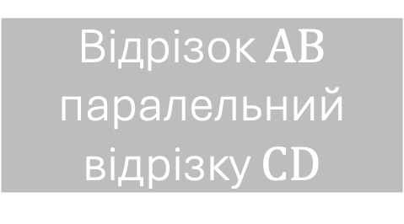


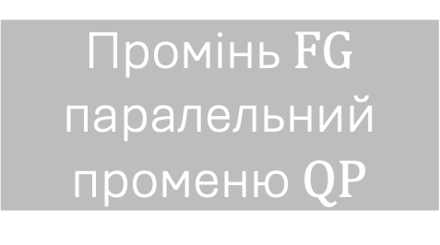









Паралельні відрізки та промені
Відрізки або промені називаються паралельними, якщо вони лежать на паралельних прямих
$$A$$
$$B$$
$$M$$
$$N$$
$$F$$
$$G$$
$$C$$
$$D$$
$$E$$
$$K$$
$$P$$
$$Q$$
Відрізок $AB$ паралельний відрізку $CD$
Промінь $MN$ паралельний відрізку $EK$
Промінь $FG$ паралельний променю $QP$

Slide 11











Розв’язуємо гуртом
1
Пряма $a$ паралельна прямій $b$. Запишіть з використанням символів чи є паралельними:
$$a$$
$$B$$
$$A$$
1) Відрізки $AB$ і $MN$
$$b$$
2) Відрізок $AB$ і пряма $b$
$$N$$
$$M$$
3) Промені $BA$ і $MN$

Slide 12







Розв’язуємо гуртом
2
Чи є паралельними:
$$a$$
$$l$$
$$k$$
$$b$$
$$n$$
$$p$$
$$m$$
$$c$$

Slide 13

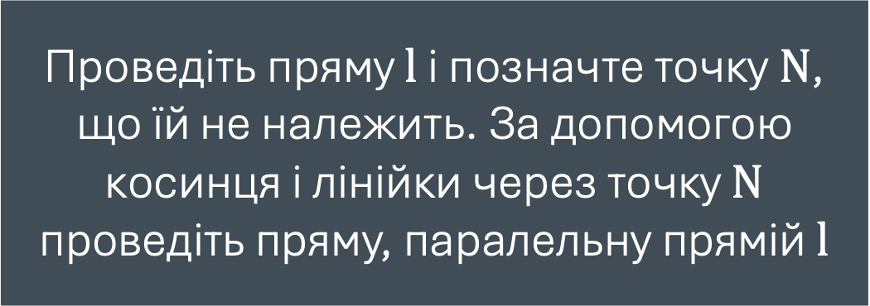
Розв’язуємо гуртом
3
Проведіть пряму $l$ і позначте точку $N$, що їй не належить. За допомогою косинця і лінійки через точку $N$ проведіть пряму, паралельну прямій $l$

Slide 14

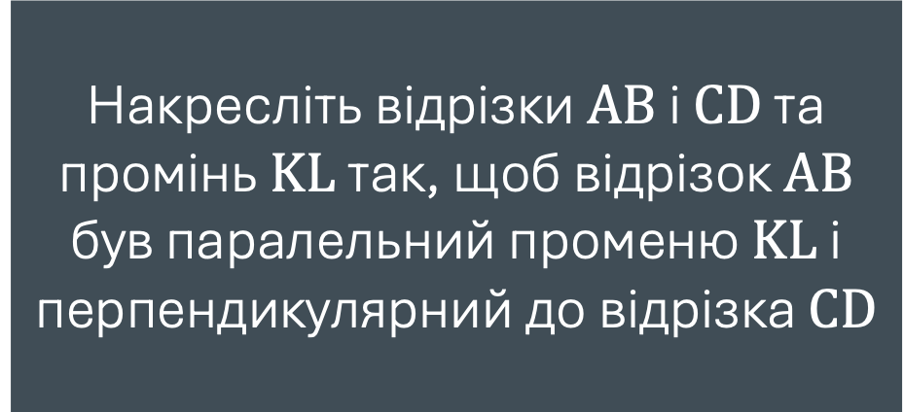





Розв’язуємо гуртом
4
$$A$$
$$B$$
$$C$$
Накресліть відрізки $AB$ і $CD$ та промінь $KL$ так, щоб відрізок $AB$ був паралельний променю $KL$ і перпендикулярний до відрізка $CD$
$$D$$
$$K$$
$$L$$

Slide 15
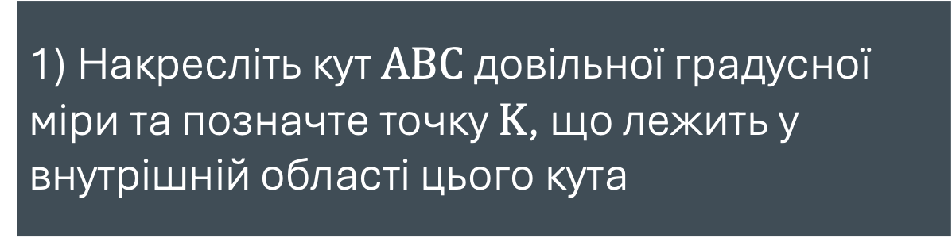
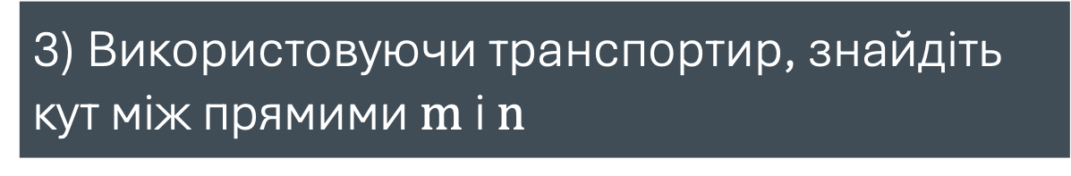
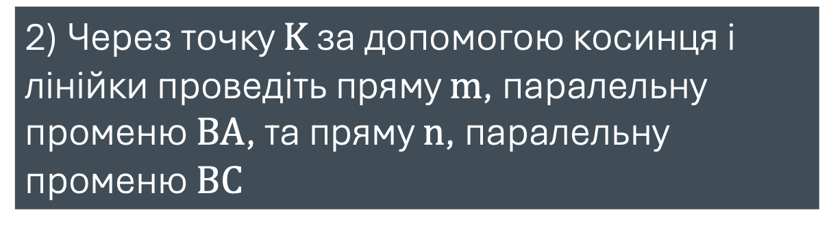
Розв’язуємо гуртом
5
1) Накресліть кут $ABC$ довільної градусної міри та позначте точку $K$, що лежить у внутрішній області цього кута
2) Через точку $K$ за допомогою косинця і лінійки проведіть пряму $m$, паралельну променю $BA$, та пряму $n$, паралельну променю $BC$
3) Використовуючи транспортир, знайдіть кут між прямими $m$ і $n$
4) Зробіть висновки

Slide 16

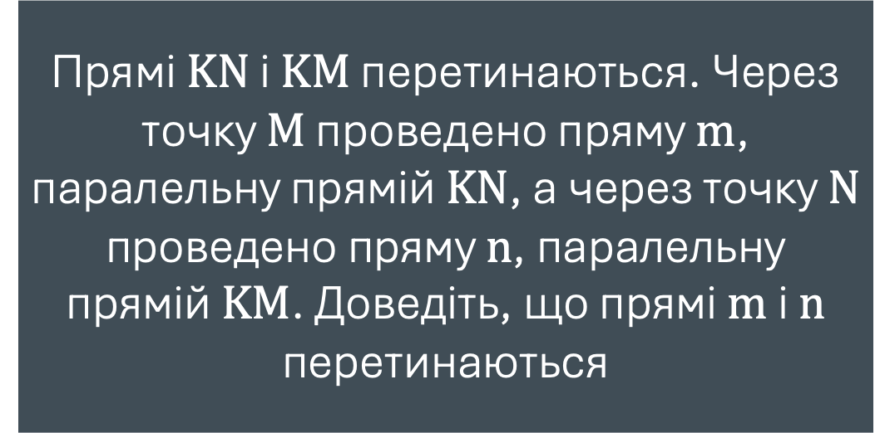




Розв’язуємо гуртом
6
$$n$$
Прямі $KN$ і $KM$ перетинаються. Через точку $M$ проведено пряму $m$, паралельну прямій $KN$, а через точку $N$ проведено пряму $n$, паралельну прямій $KM$. Доведіть, що прямі $m$ і $n$ перетинаються
$$M$$
$$m$$
$$K$$
$$N$$

Slide 17
Відповідаємо
Які прямі називаються паралельними?
Яким символом можна позначити паралельні прямі?
Як побудувати паралельні прямі за допомогою лінійки та косинця?
Які відрізки називаються паралельними?
Поясніть, як довести твердження використовуючи спосіб доведення від супротивного?

Slide 18

ДОМАШНЄ ЗАВДАННЯ
Опрацювати §8
Виконати №166, 169, 171, 173
О.С. Істер
(2024)
НОВА УКРАЇНСЬКА ШКОЛА
БАЖАЮ ТВОРЧИХ УСПІХІВ!

